Slide 1
第三章 词法分析与有穷自动机
词法分析器的功能与输出
单词符号的两种定义方式
正规表达式与有穷自动机
正规文法与有穷自动机
词法分析器的设计
词法分析程序自动构造工具LEX简介

Slide 2
3.1 词法分析器的功能
词法分析：对字符串表示的源程序进行从左到右的扫描和分解，根据语言的词法规则识别出一个个具有独立意义的单词符号。
通常将词法分析程序设计为语法分析程序的子程序
词法分析器
语法分析器
单词符号
源程序
取下一个单词符号

Slide 3
(1)词法分析作为一个独立的阶段； (2)与语法分析组织成一遍，作为语法分析的子程序
错 误 的 诊 查 处 理
语法分析
源程序
中间代码
词法
分析
语义分析和
中间代码生成
符 号 表 管 理

Slide 4
3.2 单词符号及输出单词的形式
一、 语言的单词符号 （token）
具有独立意义的最小语法单位。
关键字
标识符
常量
运算符
界符
：基本字 保留字
：表示各种名字
：常数
：+ - * / < >
： , ; : ( )

Slide 5
3.2 单词符号及输出单词的形式
3.2.2 单词的输出形式：
（单词种别，单词自身的值）
1、单词种别
单词种别编码：整数码
一符一种、一类一种
2、单词自身的值
标识符自身值的表示
常数自身值的表示

Slide 6
词法分析器的输出：
（单词种别，单词符号的属性值）
单词种别提供给语法分析程序使用；单词自身的属性值提供给语义分析程序使用。
具体的分类设计以方便语法分析程序使用为原则。关键字可分成一类，也可以一个关键字分成一类。常数可统归一类，也可按类型（整型、实型、布尔型等），每个类型的常数划分成一类。

Slide 7
例
while (i!=j)
if (i＞j) i＝i-j; else j=j－i;
词法分析器
‘while’， ‘(’，‘i’，‘!=’，‘j’， ‘)’，
‘if’，‘(’，‘i’，‘＞’，‘j’,‘)’, ‘i’, ‘=’ , ‘i’, ‘-’ , ‘j’, ‘;’, ‘ else’, ‘j’, ‘=’, ‘j’, ‘-’, ‘i’ , ‘;’

Slide 8
例如：程序段 if (i＞j) i=20; 经词法分析器处理后，输出单词符号系列：
〈if，— 〉
〈(，— 〉
〈id，指向i的符号表入口的指针〉
〈 〉， — 〉
〈id，指向j的符号表人口的指针〉
〈），— 〉
〈id，指向i的符号表入口的指针〉
〈=，— 〉
〈con，指向20的常量表入口的指针〉
〈；，— 〉
〈2，— 〉
〈29，— 〉
〈10，指向i的符号表入口的指针〉
〈 23， — 〉
〈10，指向j的符号表人口的指针〉
〈30，— 〉
〈10，指向i的符号表入口的指针〉
〈17，— 〉
〈11，指向20的常量表入口的指针〉
〈26，— 〉

Slide 9
3.3 单词符号的两种定义方式
单词符号结构的形式化描述方法：
  正规文法（３型文法）(regular grammar)
  正规式（正规表达式）(regular expression)
例：标识符的定义
  id → let | id dig | id let
let ( let | dig )*

Slide 10
3.3.1 正规式与正规集
一、定义 设 ∑={a₁,a₂,…,a_{n}}是字母表
正规表达式 正规表达式表达的语言（正规集）
1. ε，∅ {ε}， ∅
2. a_{i}∈ ∑ {a_{i}}
3. 若有 r, s L( r ) , L(s)
则有 ( a ) r | s L( r ) ∪ L(s)
( b ) rs L( r ) L(s)
( c ) ( r )* ( L( r ))*
“*”，连接，“⏐”运算左结合，优先级由高到低。

Slide 11
例3.1 字母表∑={a,b}
正规式 正规集
a b {a} {b}
a|b {a,b}
ab {ab}
(a|b)* {ε,a,b,aa,ab,ba,bb,aaa,……}
注意：{a,b}*的任一子集，不能也认为是一个正规集。
如：{a^{n}b^{n}|n≥1}
例 3.2 ∑={a,b,c} aa*bb*cc*
例 3.3
R1=R2 正规式R1与R2等价

Slide 12
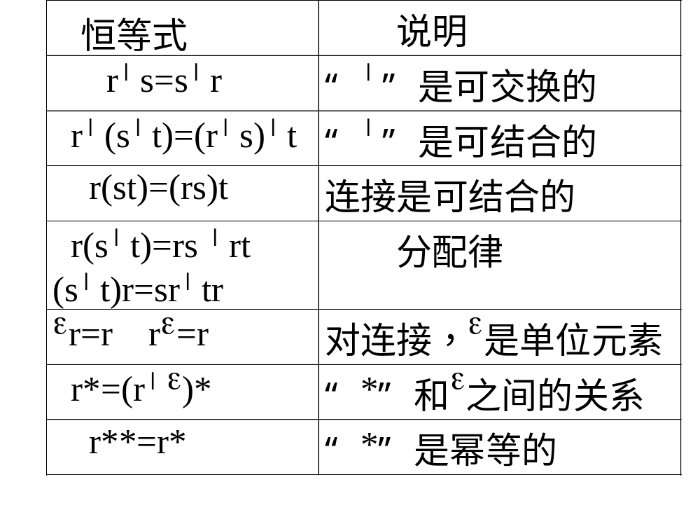
正规式的代数性质：

Slide 13
正规集对应的正规式练习：
∑ ={0,1}
1、以1开头以0结尾的二进制串；
2、倒数第三个符号是0的二进制串；
3、含有相继的三个0的二进制串；
4、含有相继的两个0或相继的两个1的二进制串；
5、含有奇数个1的二进制串；
6、二进制的奇数；
7、每个1都有0直接跟在后边；
8、长度能被3整除的二进制串；
9、值能被3整除的二进制串；
……

Slide 14
3.3.2 正规文法与正规式
对任何正规文法G，存在定义同一语言的正规式r；
对任何正规式r，存在生成同一语言的正规文法G。
（等价关系，不是一一对应）
正规文法到正规式的转换
正规式到正规文法的转换

Slide 15
1. 正规文法到正规式的转换
①将文法中的规则写成关于每个非终结符的正规式方程，得到一个方程组；
②依照求解规则：
若A=αA |β，则解为A= α*β；
若A=Aα |β，则解为A= βα*；
并使用正规式的代数性质，求文法开始符号的解。
例3.4 例3.5 例3.6 P36--37

Slide 16
1. 正规文法到正规式的转换
①将文法中的规则写成关于每个非终结符的正规式方程，得到一个方程组；
②依照求解规则： 若A=αA |β，则解为A= α*β；
若A=Aα |β，则解为A= βα*；
并使用正规式的代数性质，求文法开始符号的解。
例3.4 例3.5 例3.6 P36--37
例3.4 有正规文法G：
Z→ 0A
A→ 0A | 0B
B→ 1A | ε
例3.5 有正规文法G：
A→ aB | bB
B→ aC | a | b
C→ aB
例3.6 有正规文法G：
Z→ U0 | V1
U→ Z1 | 1
V→ Z0 | 0
Z=0(0|01)*0
A=(a|b)(aa)*(a|b)
Z=(10|01)(10|01)*

Slide 17
2. 正规式到正规文法的转换
字母表∑上的正规式R到等价的正规文法G：
①令V_{T}= ∑ ；
②令文法的开始符号S = R ；
③对形如A→ab 的规则转换为A→aB 和B→b；
④在新的文法中，将形如A→a*b 的规则进一步转换为A→aA | b；
⑤不断利用③和④进行转换，直到每条规则的右部最多含有一个终结符号为止。 P37-38
例3.8 R=(a|b)(aa)*(a|b)
例3.9 R=e(e|d)*

Slide 18
3.4 正规式与有穷自动机
有穷自动机（ finite automata）（FA）：具有离散输入和输出系统的一种抽象数学模型。能够准确地识别正规集。
DFA NFA
正规式R与FA M是等价的：
(1)对任何正规式R,都存在一个FA M
使得L(M)=L(R);
(2)对任何FA M,都存在一个正规式R,
使得L(R)=L(M)

Slide 19
3.4.1 确定有穷自动机（DFA）
一个 DFA M是一个五元式
M=（Q， ∑ ，δ ，S，F）
其中，Q是有限状态集，∑是输入字符的字母表，
δ是Q×Σ到Q的单值部分映射（即状态转换），
δ(q_{i},a)=q_{j}，
S∈Q是唯一初态， F 是终态集（可空）
例3.10设DFA M=({q0,q1,q2},{a,b},f,q0，{q2}）
f(q0,a)=q1 f(q0,b)=q2
f(q1,a)=q1 f(q1,b)=q1
f(q2,a)=q2 f(q2,b)=q1

Slide 20
一个DFA可用一个状态转换矩阵表示,
行表示状态，列表示输入字符，矩阵元素表示δ(q_{i},a)的值。
一个DFA也可用一个状态转换图表示。
所以,一个ＤＦＡ有三种表示方法：
（1）转换函数；
（2）状态转换矩阵；
（3）状态转换图。

Slide 21
例 设ＤＦＡ Ｍ＝（｛０,１,２, ３｝， ｛ａ,ｂ｝ ，δ ， ０，｛３｝）
其中
δ（０，ａ）＝１，δ（１，ａ）＝3
δ（２，ａ）＝１，δ（３，ａ）＝３
δ（０，ｂ）＝２，δ（１，ｂ）＝２
δ（２，ｂ）＝３，δ（３，ｂ）＝３

Slide 22
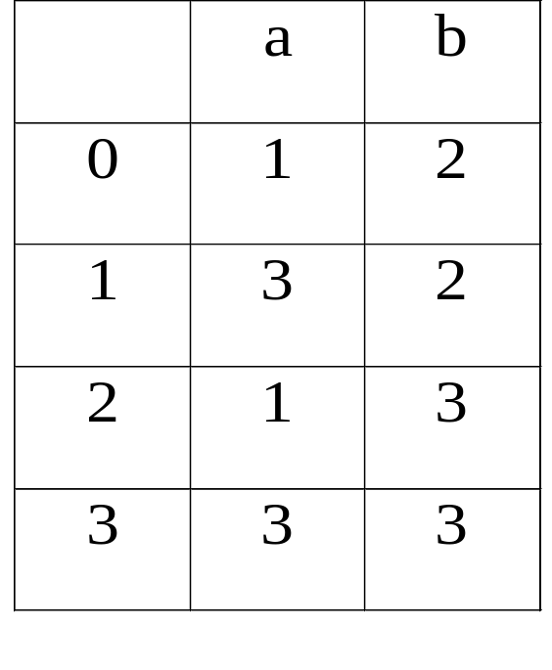
转换矩阵
状态转换图
a
1
a
a
0
a
⇒
3
b
3
2
b
b
b
易存储

Slide 23
从状态转换图看，从初态出发，沿任一条
路径到达接受状态，这条路径上的弧上的标
记符号连接起来构成的符号串被接受(识别)。
DFA M所能识别的字的全体即L(M)。
字集V是正规的 iff V=L（M）
a
1
a
a
0
a
b
3
2
b
b
b

Slide 24
例：DFA，接受 0和1的个数都是偶数个的二进制串
1
开始
0
1
1
偶0偶1
偶0奇1
0
0
0
0
1
奇0偶1
2
3
奇0奇1
1

Slide 25
解释下列有限自动机分别识别什么语言？
0
1
1
0
1
2
3
4
5
1
0
0
1
0
0
6
7
8
0
9
1
1
1
a
a
a
1
a
2
3
4
5
a

Slide 26
3.4.2 非确定有穷自动机（NFA）
一个 NFA M是一个五元式 M=（Q， ∑ ，δ ，S，F）
它包括：
状态集合Q
输入符号集合∑
转换函数δ : Q × (∑∪{ε}) → P(Q)
S 是非空开始状态集
F ⊆ Q是接受状态集合 例3.11 P39
a
识别语言
(a|b)*ab
的NFA
开始
a
1
b
0
2
b

Slide 27
NFA的转换表
 | 输 入 符 号
 | a | b
0 | {0, 1} | {0}
1 | ∅ | {2}
2 | ∅ | ∅
状 态
a
识别语言
(a|b)*ab
的NFA
开始
a
1
b
0
2
b

Slide 28
注意： NFA M的状态转换图中可有标记为ε的边。
例 识别aa*|bb*的NFA
a
a
1
2
ε
开始
b
0
ε
3
b
4

Slide 29
DFA是NFA的特例。
对于每一个NFA M存在一个DFA M″ ,
使得L(M) = L(M″ )。
也就是说，每一个NFA M都可以转换成等价的DFA M″ 。
正规式
实现
NFA
DFA
正规文法
最小化的DFA

Slide 30
3.4.3 由正规表达式R构造NFA
方法和步骤：
X
R
Y
X
Y
① R=Φ
② R=ε
③ R=a
④R为复合正规式？
X
ε
Y
X
a
Y

Slide 31
3.4.3 由正规表达式R构造NFA
方法和步骤：
X
R
Y
r₁
r₂
A
r₁r₂
A
C
B
B
r₁
r₁| r₂
A
B
① R=Φ
② R=ε
③ R=a
④R为复合正规式？
A
B
r₂
A
r₁*
ε
B
ε
A
C
B
r₁
例3.12 3.13 P41

Slide 32
3.4.4 NFA确定化为DFA
方法（子集法）
1、改造M为M’：
①引进新的初态结点X、终态结点Y；
②对M的状态转换图实施分裂（替换）
2、将M’进一步变换为DFA :
①状态子集T的ε闭包ε_CLOSURE(T)
②定义状态集T_{a} = ε_CLOSURE(J)
③从DFA的初态ε_CLOSURE({X})开始计算状态转换矩阵；直到不再产生新的状态子集为止。
３、换名
例3.14 3.15 P43-44

Slide 33
①状态子集T的ε闭包ε_CLOSURE(T)：
i：若s∊T,则s属于ε_CLOSURE(T)；
ii：若s∊T,则从s出发经过任意条ε弧而能到达的状态s’都属于ε_CLOSURE(T)。
②定义状态集T_{a} = ε_CLOSURE(J)：
若状态子集T={t₁,t₂,…,t_{n}}，则δ(T,ａ)= ε_CLOSURE(J);其中J=δ(t₁,ａ)∪δ(t₂,ａ) ∪…∪δ(t_{n},ａ)

Slide 34
有 限 自 动 机(NFA与DFA)
NFA到DFA的变换
子集构造法
DFA的一个状态是NFA的一个状态集合
读了输入a₁ a₂ … a_{n}后，
NFA能到达的所有状态：s₁, s₂, …, s_{k}，则
DFA到达状态{s₁, s₂, …, s_{k}}
a
开始
a
b
0
1
2
b

Slide 35
有 限 自 动 机(NFA与DFA)
NFA到DFA的变换
子集构造法
DFA的一个状态是NFA的一个状态集合
读了输入a₁ a₂ … a_{n}后，
NFA能到达的所有状态：s₁, s₂, …, s_{k}，则
DFA到达状态{s₁, s₂, …, s_{k}}
a
a
{0}
{0, 1}
开始
a
b
0
1
2
b

Slide 36
有 限 自 动 机(NFA与DFA)
NFA到DFA的变换
子集构造法
DFA的一个状态是NFA的一个状态集合
读了输入a₁ a₂ … a_{n}后，
NFA能到达的所有状态：s₁, s₂, …, s_{k}，则
DFA到达状态{s₁, s₂, …, s_{k}}
a
a
{0}
{0, 1}
开始
a
b
0
1
2
b
b

Slide 37
有 限 自 动 机(NFA与DFA)
NFA到DFA的变换
子集构造法
DFA的一个状态是NFA的一个状态集合
读了输入a₁ a₂ … a_{n}后，
NFA能到达的所有状态：s₁, s₂, …, s_{k}，则
DFA到达状态{s₁, s₂, …, s_{k}}
a
a
a
{0}
{0, 1}
开始
a
b
0
1
2
b
b

Slide 38
有 限 自 动 机(NFA与DFA)
NFA到DFA的变换
子集构造法
DFA的一个状态是NFA的一个状态集合
读了输入a₁ a₂ … a_{n}后，
NFA能到达的所有状态：s₁, s₂, …, s_{k}，则
DFA到达状态{s₁, s₂, …, s_{k}}
a
a
a
{0}
{0, 1}
开始
a
b
b
0
1
2
b
{0, 2}
b

Slide 39
有 限 自 动 机(NFA与DFA)
NFA到DFA的变换
子集构造法
DFA的一个状态是NFA的一个状态集合
读了输入a₁ a₂ … a_{n}后，
NFA能到达的所有状态：s₁, s₂, …, s_{k}，则
DFA到达状态{s₁, s₂, …, s_{k}}
a
a
a
{0}
{0, 1}
b
开始
a
b
b
0
1
2
a
b
{0, 2}
b

Slide 40
有 限 自 动 机(NFA与DFA)
 | 输入符号
 | a | b
状态
ε
a
2
3
ε
ε
开始
ε
ε
a
b
0
1
6
7
8
9
ε
ε
b
4
5
ε

Slide 41
有 限 自 动 机(NFA与DFA)
A = {0, 1, 2, 4, 7}
 | 输入符号
 | a | b
A
状态
ε
a
2
3
ε
ε
开始
ε
ε
a
b
0
1
6
7
8
9
ε
ε
b
4
5
ε

Slide 42
有 限 自 动 机(NFA与DFA)
A = {0, 1, 2, 4, 7}
B = {1, 2, 3, 4, 6, 7, 8}
 | 输入符号
 | a | b
A | B
状态
ε
a
2
3
ε
ε
开始
ε
ε
a
b
0
1
6
7
8
9
ε
ε
b
4
5
ε

Slide 43
有 限 自 动 机(NFA与DFA)
A = {0, 1, 2, 4, 7}
B = {1, 2, 3, 4, 6, 7, 8}
 | 输入符号
 | a | b
A | B
B
状态
ε
a
2
3
ε
ε
开始
ε
ε
a
b
0
1
6
7
8
9
ε
ε
b
4
5
ε

Slide 44
有 限 自 动 机(NFA与DFA)
A = {0, 1, 2, 4, 7}
B = {1, 2, 3, 4, 6, 7, 8}
C = {1, 2, 4, 5, 6, 7}
 | 输入符号
 | a | b
A | B | C
B
状态
ε
a
2
3
ε
ε
开始
ε
ε
a
b
0
1
6
7
8
9
ε
ε
b
4
5
ε

Slide 45
有 限 自 动 机(NFA与DFA)
A = {0, 1, 2, 4, 7}
B = {1, 2, 3, 4, 6, 7, 8}
C = {1, 2, 4, 5, 6, 7}
 | 输入符号
 | a | b
A | B | C
B
C
状态
ε
a
2
3
ε
ε
开始
ε
ε
a
b
0
1
6
7
8
9
ε
ε
b
4
5
ε

Slide 46
有 限 自 动 机(NFA与DFA)
A = {0, 1, 2, 4, 7}
B = {1, 2, 3, 4, 6, 7, 8}
C = {1, 2, 4, 5, 6, 7}
 | 输入符号
 | a | b
A | B | C
B | B
C
状态
ε
a
2
3
ε
ε
开始
ε
ε
a
b
0
1
6
7
8
9
ε
ε
b
4
5
ε

Slide 47
有 限 自 动 机(NFA与DFA)
A = {0, 1, 2, 4, 7}
B = {1, 2, 3, 4, 6, 7, 8}
C = {1, 2, 4, 5, 6, 7}
D = {1, 2, 4, 5, 6, 7, 9}
 | 输入符号
 | a | b
A | B | C
B | B | D
C
状态
ε
a
2
3
ε
ε
开始
ε
ε
a
b
0
1
6
7
8
9
ε
ε
b
4
5
ε

Slide 48
有 限 自 动 机(NFA与DFA)
A = {0, 1, 2, 4, 7}
B = {1, 2, 3, 4, 6, 7, 8}
C = {1, 2, 4, 5, 6, 7}
D = {1, 2, 4, 5, 6, 7, 9}
 | 输入符号
 | a | b
A | B | C
B | B | D
C
D
状态
ε
a
2
3
ε
ε
开始
ε
ε
a
b
0
1
6
7
8
9
ε
ε
b
4
5
ε

Slide 49
有 限 自 动 机(NFA与DFA)
A = {0, 1, 2, 4, 7}
B = {1, 2, 3, 4, 6, 7, 8}
C = {1, 2, 4, 5, 6, 7}
D = {1, 2, 4, 5, 6, 7, 9}
 | 输入符号
 | a | b
A | B | C
B | B | D
C | B | C
D
状态
ε
a
2
3
ε
ε
开始
ε
ε
a
b
0
1
6
7
8
9
ε
ε
b
4
5
ε

Slide 50
有 限 自 动 机(NFA与DFA)
A = {0, 1, 2, 4, 7}
B = {1, 2, 3, 4, 6, 7, 8}
C = {1, 2, 4, 5, 6, 7}
D = {1, 2, 4, 5, 6, 7, 9}
 | 输入符号
 | a | b
A | B | C
B | B | D
C | B | C
D | B | C
状态
ε
a
2
3
ε
ε
开始
ε
ε
a
b
0
1
6
7
8
9
ε
ε
b
4
5
ε

Slide 51
有 限 自 动 机(NFA与DFA)
 | 输入符号
 | a | b
A | B | C
B | B | D
C | B | C
D | B | C
状态
b
C
b
a
b
开始
a
b
ε
A
B
D
a
a
a
2
3
ε
ε
开始
ε
ε
a
b
0
1
6
7
8
9
ε
ε
b
4
5
ε

Slide 52
有 限 自 动 机(NFA与DFA)
b
b
识别语言
(a|b)*ab
的自动机
开始
a
b
b
0
1
2
a
a
C
b
a
b
ε
开始
a
b
A
B
D
a
a
2
3
a
ε
ε
开始
ε
ε
a
b
0
1
6
7
8
9
ε
ε
b
4
5
ε

Slide 53
有 限 自 动 机(NFA与DFA)
识别语言
(a|b)*ab
的自动机
b
b
开始
a
b
b
0
1
2
a
子集构造法不一定得到最简DFA
a
C
b
a
b
ε
开始
a
b
A
B
D
a
a
2
3
a
ε
ε
开始
ε
ε
a
b
0
1
6
7
8
9
ε
ε
b
4
5
ε

Slide 54
结论：NFA M通过“子集法”可以确定化为DFA M″ ，它们接收语言的能力是等价的，通常不区分（确定化时除外），合称为有限自动机(finite automata)（FA）。

Slide 55
3.4.5 DFA M的化简
DFA M的化简是指:寻找一个状态数比M少的DFA M’，使得L(M)=L(M’)
化简了的DFA：
没有多余状态 ；
没有两个状态是等价的。

Slide 56
3.4.5 DFA M的化简
M的状态s和t是等价的：
DFA M=（Q， ∑ ，δ ，S₀，F），s,t∈Q
若对任何a∈∑*, δ(s,a)∈F当且仅当δ(t,a)∈F
如果状态s和t是不等价的，则称s和t是可区别的。

Slide 57
DFA M的化简方法：
一个DFA M的状态最少化过程：将M的状态集分割成一些不相交的子集，任何不同的两子集中的状态都是可区别的，同一子集中的任何两状态都是等价的；最后，在每个子集中选一个状态作代表，消去其他状态，得到最少状态的等价DFA M’。
步骤：①将DFA M的状态集Q分划成两个子集：终态集和非终态集；②对每个子集G，如果面对某个输入符号得到的后继状态不属于同一个子集，则将G进一步分划；③重复②直到不再产生新分划；④在每个子集中选一个状态作代表，消去其他状态，得到最少状态的等价DFA M’。
例 3.16 3.17 P45--46

Slide 58
3.4.6 有穷自动机到正规式的转换
1、改造M为M’：引进新的初态结点X、终态结点Y；
2、对M’的状态转换图实施替换，逐步消除结点，直至只剩下结点X、Y
X
R
Y
r₁
r₂
A
r₁r₂
A
C
B
B
替换规则：
r₁
A
A
r₁| r₂
B
B
r₂
r₁
r₃
A
C
B
A
r₁ r₂ * r₃
B
P46例3.18
r₂

Slide 59


1
1
(a|ba)*b
A
0
B
1*01*(01*01*)*
0
0
0
1
1
1
A
B
C
D
0
0
1
(0|1)*111(0|1)*

Slide 60
(00|11)*(01|10)(1(0(11)*0)*1|0(1(00)*1)*0)*1(0(11)*0)*|(00|11)*0
1
开始
A
1
B
偶0偶1
偶0奇1
0
0
0
0
1
奇0偶1
C
D
奇0奇1
1

Slide 61
3.5 正规文法与有穷自动机的等价性
对于正规文法G和有限自动机M,如果
L(G)=L(M),则称G和M是等价的(equivalence)。
正规文法G和M的等价性是指：
(1)对每一个正规文法G,都存在一个FA M
使得L(M)=L(G);
(2)对每一个FA M,都存在一个G_{R}和G_{L},
使得L(M)=L(G_{R})=L(G_{L})

Slide 62
3.5.1 右线性正规文法到有穷自动机的转换
对每一个正规文法G_{R},都存在一个FA M，使得L(M)=L( G_{R});
已知文法G_{R}=(V_{T}，V_{N}，S，P),
构造NFA M=(V_{N} U{D}, V_{T}, δ,S，{D})
①对A→a,有δ(A,a)=D；
②对A→aB,有δ(A,a)=B；
③对A→ε,有δ(A ,ε)=D
Z → 0A
A → 0A | 0B
B → 1A | ε
例3.19文法G[Z]：

Slide 63
3.5.2 左线性正规文法到有穷自动机的转换(略)
对每一个正规文法G_{L},都存在一个FA M，使得L(M)=L( G_{L});
已知文法G_{L}=(V_{T}，V_{N}，S，P),
构造NFA M=(V_{N} U{q₀}, V_{T}, δ,q₀，{S})
①对A→a,有δ(q₀,a)=A；
②对A→Ba,有δ(B,a)=A；
③对A→ε,有δ(q₀,ε)=A
P48例3.20

Slide 64
3.5.3-1 有穷自动机到正规文法G_{R}的转换
对每一个FA M,都存在一个G_{R}和G_{L}, 使得L(M)=L(G_{R})=L(G_{L})
已知有穷自动机FA M=(Q, Σ, δ,q₀，Z)
构造G=(V_{T}，V_{N}，S，P),
①令V_{T}= Σ ，V_{N}= Q ，S=q₀
②对δ(A,a)=B且B不是终态，有A→aB ；
③对δ(A,a)=B且B是终态，有A→aB和B →ε
或 A→a | aB ；
④若q₀也是终态，则有规则S→ε
P49例3.21 3.22

Slide 65
3.5.3-2有穷自动机到正规文法G_{L}的转换(略)
对每一个FA M,都存在一个G_{R}和G_{L}, 使得L(M)=L(G_{R})=L(G_{L})
已知NFA M=（Q， ∑ ，δ ，q₀，f）
构造文法G_{L}=(∑ ，Q- q₀ ，f，P),
对δ(A,a)=B,A是初态,则有B →a;否则B →Aa
若f也是初态，则有规则f→ε
结论:正规文法、正规式、DFA、NFA在识别（接收）语言的能力上是互相等价的。

Slide 66
值能被4整除的二进制串。
正规式：
FA：
正规文法：
(0|1)*00 | 0

Slide 67
3.6 词法分析程序的编写
设置单词种别和属性，用正规式编写词法规则
从单词的描述出发，逐步实现词法分析程序
手工方法
利用LEX自动生成

Slide 68
3.6 词法分析程序的编写
正规表达式
↓
状态转换图
↓
识别过程的实现算法
↓
程序实现和测试
设置单词种别和属性，用正规式编写词法规则
从单词的描述出发，逐步实现词法分析程序
P50--53

Slide 69
l |d
l
非d非l
0
1
2
d
d
非d
3
4
实现：让每个状态对应一小段程序
+ - * /
5678
<
9
=
10
>
11
非=非>
12
:
13
=
14
非=
15
;
16
其它
17

Slide 70
词法分析(lexical analysis)
状态转换图
正规式与正规集
确定有限自动机(DFA)
非确定有限自动机(NFA)
NFA确定化为DFA，DFA化简
正规式与正规文法的等价性
正规文法与FA的等价性
正规式与FA的等价性

Slide 71
词法分析器的自动生成工具：LEX
用正规式描述单词符号,再从正规式产生识别这些单词的词法分析程序。
描述词法分析程序的LEX程序包括：一组正规式/动作
LEX源程序
LEX编译程序
词法分析器L
输入串
单词符号串
词法分析器L

Slide 72
1、LEX源程序结构
正规定义式:
d₁→r₁
d₂→r₂
.
.
.
d_{i}→r_{i}
{辅助定义式}
%%
识别规则
%%
{用户子程序}
d _{i}为名字,r _{i}为正规式

Slide 73
辅助定义式实例
标识符辅助定义式:
Letter→A|B|…|Z|a|b|…|z
digit→0|1|2|3|4|5|6|7|8|9
ident→Letter(Letter|digit)*
整常数辅助定义式:
integer→digit digit*
一般实常数数辅助定义式:
sign→+|-|ε
fraction→.integer
exponent→E sign integer
num→sign integer (fraction| ε)(exponent| ε)

Slide 74
LEX源程序结构
识别规则:
P₁ {A₁}
P₂ {A₂}
.
.
.
P _{m} {A_{m}}
{辅助定义式}
%%
识别规则
%%
{用户子程序}
+ {return(10,-)}
- {return(11,-)}
* {return(12,-)} .
/ {return(13,-)} .
ident {return(9,…)}
P _{i}为词形,A _{i}为动作
A _{i}的基本成分是返回P_{i}的单词种别编码和属性值
分析器L只能识别具有词形P₁ ,…,P _{m} 的单词符号

Slide 75
2、LEX的实现原理
如何将一个LEX源程序改造为一个词法分析器L,L将像有限自动机(FA)那样工作。
一、对每个Pi构造一个相应的NFA M_{i}
二、FA的组装
三、NFA转换为DFA
M₁
P₁
ε
四、构造词法分析程序
X
ε
M₂
P2
…
ε
P_{m}
M_{m}

Slide 76
本章小结：
手工构造词法分析程序的方法：
分裂法
子集法
正规式
NFA
DFA
词法分析程序
正规文法
转换
分划法
最小化的DFA
状态转换图

Slide 77
作业：
1、有定义在Σ={0，1}上的正规集，它的
倒数第二个符号是0，该正规集的正规式是(0|1)*0(0|1)；
(1)构造识别该正规集且状态最少的确定有限自动机。
(2) 写出等价的右线性正规文法。
2、构造DFA,识别所有倒数第二个符号不是0的二进制串(包括长度为0或长度为1的)。

